Slide 1
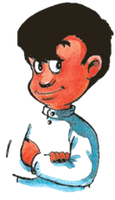
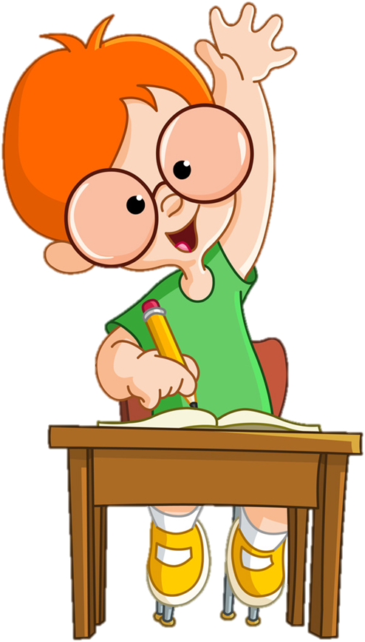
الدَّرْسُ25
اللّغةُ العربيّةُ – الحَلَقَةُ الأُولى – الصَّفُ الثَّانيّ الابْتِدائيّ
الطِّفْلُ وَالْفَراشَةُ
صفحة 44

Slide 2
أَذْكِرُ دَوْرَةَ حَياةِ الفَراشَةِ
بَيْضَةٌ
فَراشَةٌ مُكْتَمِلَةُ النُّمُوِّ
يَرَقَةٌ
فَراشَةٌ صَغيرَةٌ
شَرْنَقَةٌ

Slide 3
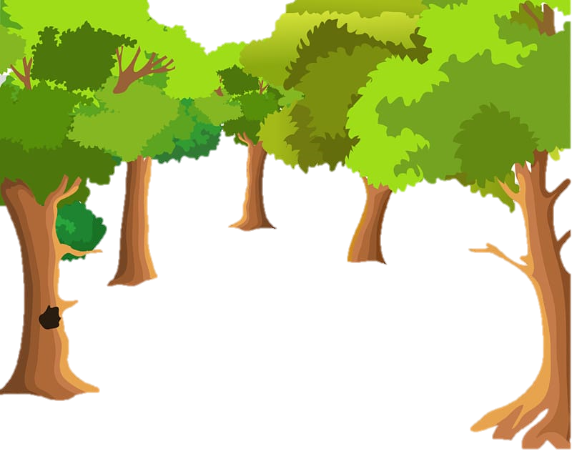
رَأَيْتُ ذاتَ مَرَّةٍ فَراشَــــــةً مُلَوَّنَــة
كَأَنَّــها لِحُسْنِهــا مِنْ ذَهَبٍ مُكَـــوَّنَة
مِنْ زَهْرَةٍ لِزَهْرَةٍ تَطيرُ وَهِيَ حالِمَة
تَحْمِلُها أَجْنِحـَـــةٌ مِثْلُ الْحَريرِ ناعِمَة

Slide 4
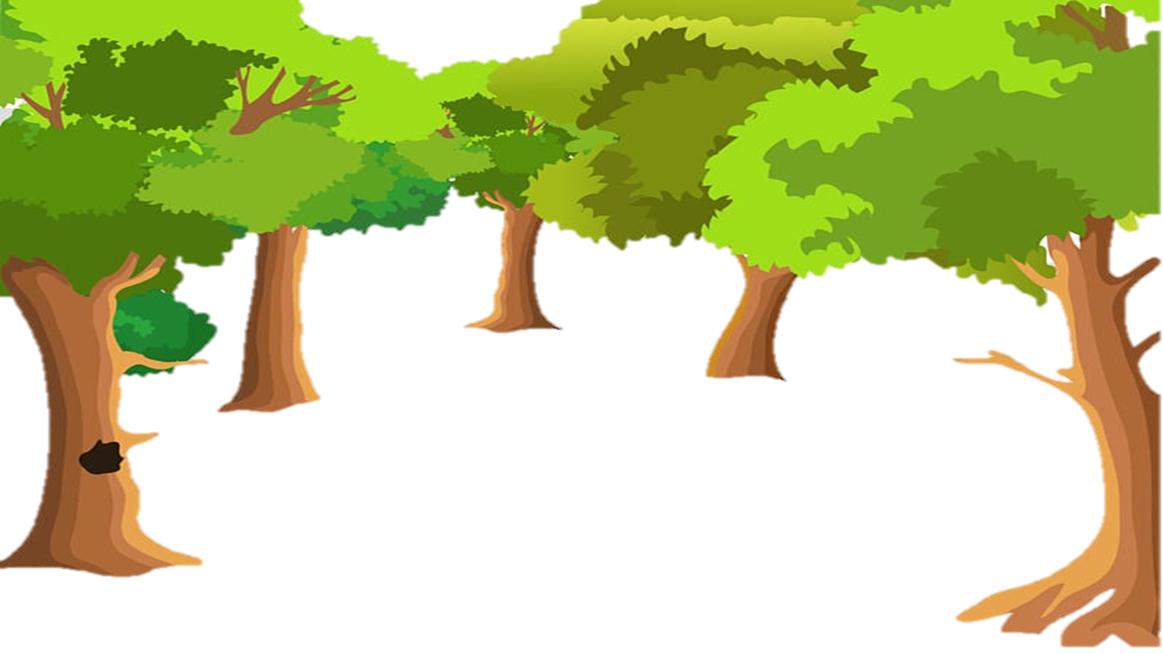
وَبَيْنَما كُنَّا مَعًا فـــــي فَــرَحٍ نَرْقُبُهــا
إِذا بِطِفْلٍ هائِجٍ بِمِضْـرَبٍ يَضْرِبُهـــا
فَأَفْلَتَتْ مِنْ يَدِهِ لَكِنْ هَوَتْ فَوْقَ الثَّرى
وَقَبْلَ أَنْ يَلْحَقَها أَجْمَـــلُ مَشْـــهَدٍ جَرى

Slide 5
كــــانَ أَبــوهُ واقِفًــا فَهَبَّ كَيْ يُدْرِكَها
مُحْتَضِنًــــا صَغيرَةُ قُبَيْلَ أَنْ يُمْسِكَها
صاحَ الصَّغيرُ باكِياً أُريــدُها يــا أَبَتــي
لَكِــنْ أَبــــاهُ ضَمَّــهُ إِلَــيْهِ فــي مَحَبَّةٍ
قالَ لَهُ: يــا وَلــــَدي أَعْلَمُ كـــَمْ تُحِبُّها
لِأَنَّهــــــا جَميـلـَـــةٌ جَميعُنــا نُحِبُّهــا
لَكِنَّــهــا رَقيقَـــــــةٌ يَقْتُلُهــا لَمْسُ الْيَدِ
أَنَقْتُلُ الشَّـــيْءَ الَّذي نُحِبُّــه يا وَلَدي؟!

Slide 6
فَوَقَفَ الطِّفْلُ وَما مَدَّ إِلَيْها إِصْبَعَهْ
وَحينَ طارَتْ مَرَّةً أُخْرى رَأَيْنا أَدْمُعَهْ
وَكانَ يَرْنو وَأَبوهُ فَرِحًا يَرْنو مَعَهْ !

Slide 7
أَفْهَمُ النَّصَّ
أَضَعُ عَلامَةَ (✓) أمامَ نَوْعِ النَّصِّ:
وَصْفُ حَدَثٍ أُقْصوصَةٌ شِعْرِيَّةٌ وَصْفُ مَكانٍ
2- ماذا رَأَى الشَاعِرُ؟
رأى الشّاعِرُ فَراشةً مُلَوَّنَةً كَأَنْها ذَهَبٌ بِجَمالِها وَتَطيرُ مِنْ زَهرةٍ إِلى زَهْرَةٍ.
3- ماذا فَعَلَ الطِّفْلُ بالْفَراشَةِ؟ وَما رَأيُكَ في تَصَرُّفِهِ؟
قامَ الطِّفْلُ بِملاحَقَةِ الفَراشَةِ بمِضْرَبِهِ ، ( يُتْرك الرأي للطالبِ) .
✓

Slide 8
أَفْهَمُ النَّصَّ
4- مَن الَّذي مَنَعَ الطِّفْلَ مِنْ مَسْكِ الْفَراشَةِ ؟ وَلِماذا ؟
مَنَعَ الأبُ الطِّفْلَ مِنْ مَسْكِ الْفَراشَةِ؛ ليسْتَمْتِعَ الجَميعُ بِمَنْظَرِ الفَراشَةِ وَكَذلِكَ الإمْساكِ بِها يَضُرُّها.
5- ما الَّذي يَدُلُّ عَلى طاعَةِ الطَّفْلِ لأَبيهِ؟
يَدُلُّ عَلى احْتِرامِ الطِّفْلِ لأَبيهِ وَالسَّماعِ للْنَصيحَةِ.
6- اسْتَخْرِجُ مِنَ النَّصِّ (أ) :جَمْعُ كَلِمَةِ (زَهْرَةٌ) : ---------- ، مضاد كلمة
(خَشِنَةٌ):-------
أَزْهَارٌ
ناعِمَةٌ

Slide 9
7- أُحَوِّطُ الْكَلِمَةَ الْغَريبَةَ في كُلِّ مَجْموعَةٍ:
قَبِيحٌ
جَمِيلٌ
خَلّابٌ
جَذَّابٌ
طِفْلٌ
كَهْلٌ
مَوْلُودٌ
وَلَدٌ
رَمْلٌ
تُرَابٌ
ثَرَى
الصُّخُور

Slide 10
أَخْتارُ مَعْنى ( مُرادِف) لِكُلِّ كَلِمَةً حَمْراءَ، و أَكْتُبُهُ بَيَّنَ الْقَوْسَينِ كَما فِي الْمِثالِ:
مثال:نُلاحِظُ ( نُراقِبُ) الْفَراشَةَ وهي تَطيرُ.
يشاهد ( ) الطّفْلُ الفراشة فَوْقَ الزَّهْرَةِ.
سقطت ( ) الفَراشَةُ فَوْقَ الثَّرى.
رَأى الشَّاعِرُ أَجْمَلَ مَنْظَرٍ ( ).
أسْرَعَ ( ) الأبُ إلى الْفَراشَةِ؛ لِيُنْقِذَها.
هَوَتِ
مَشْهَدٍ
يَرْنو
هَبَّ
يَرْنو
هَوَتِ
مَشْهَدٍ
هَبَّ

Slide 11
أَسْتَخْرِجُ مِنْ نَصِّ (الطِّفْلُ وَ الفَراشَةُ) كَلِماتٍ تَنْتَهي بِـــ:
ة
ـــــة
مَرَّةٌ
فَراشَةٌ
زَهْرَةٌ
مُلَوَّنَةٌ
صَغيرَةٌ
حالِمَةٌ

Slide 12
أَضَعُ في الفَراغِ الكَلِمَةَ المُناسِبَةَ بِهاءٍ أوْ تاءٍ مَرْبوطَةٍ كَما فِي الْمِثالِ التَّالِي:
والِدَةُ
والِدِهِ
طَلَبَ الطَّفْلُ إلى وَالِدِهِ أَنْ يُمْسكَ الفَراشَةَ.
طَلَبَتْ والِدةُ مُحَمَّدٍ إِلى ابْنِها الرَّفقَ بِالحَيَوانِ.
حَمَدٍ تَعيشُ رفي مَدينَةِ عيسى.
زارَ حَمَدٌ يَوْمَ الجُمْعَةِ.
تَعْملُ صَديقي مُمَرِّضَةً.
يُحِبُّ خالدٌ أَحْمَدَ.
خالهُ
خالةُ
خالةُ
خالهُ
عَمَّةُعَمَّهُ
عَمَّةُ
عَمَّهُ

Slide 13
أُعيدُ تَرْتيبَ الكَلِماتِ في كُلِّ مَجْموعَةٍ؛ لأُكَوِّنَ مِنْها جُمْلَةً مُفيدةً:
خَلِيَّتَهُ – الشَّمْعِ- يَبْني – مِن – النَّحْلُ.
يَبْني النَّحْلُ خَلِيَّتَهُ مِن الشَّمْعِ.
بِشَوْكَتِهِ – العَقْرَبُ – السَّامَّةِ – يَلْسَعُ – أعْداءَهُ.
يَلْسَعُ العَقْرَبُ أعْداءَهُ بِشَوْكَتِهِ السَّامَّةِ.
حَشَرَةٌ – الذُّبابَةُ – الأَمْراضَ – ضارَّةٌ – تَنْقُلُ.
الذُّبابَةُ حَشَرَةٌ ضارَّةٌ تَنْقُلُ الأَمْراضَ.

Slide 14
وَفَّقَكَ الله

